Slide 1
8 LES DECOUVERTES DES CHERCHEURS

Slide 2
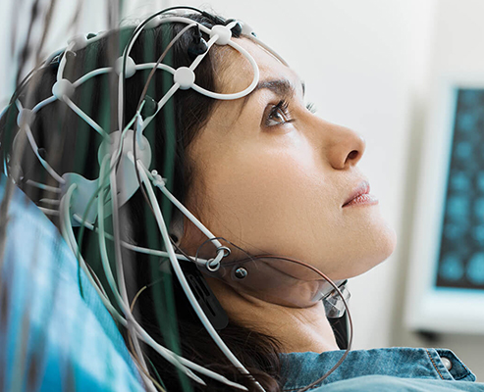
EXPERIENCE 2
Que se passe-t-il si on fait un électroencéphalogramme à un arbre?
https://www.aktifinternational.com/fr/electroencephalogramme
Was passiert wenn man einem Baum eine EEG (Elektroenzephalografie)macht?

Slide 3
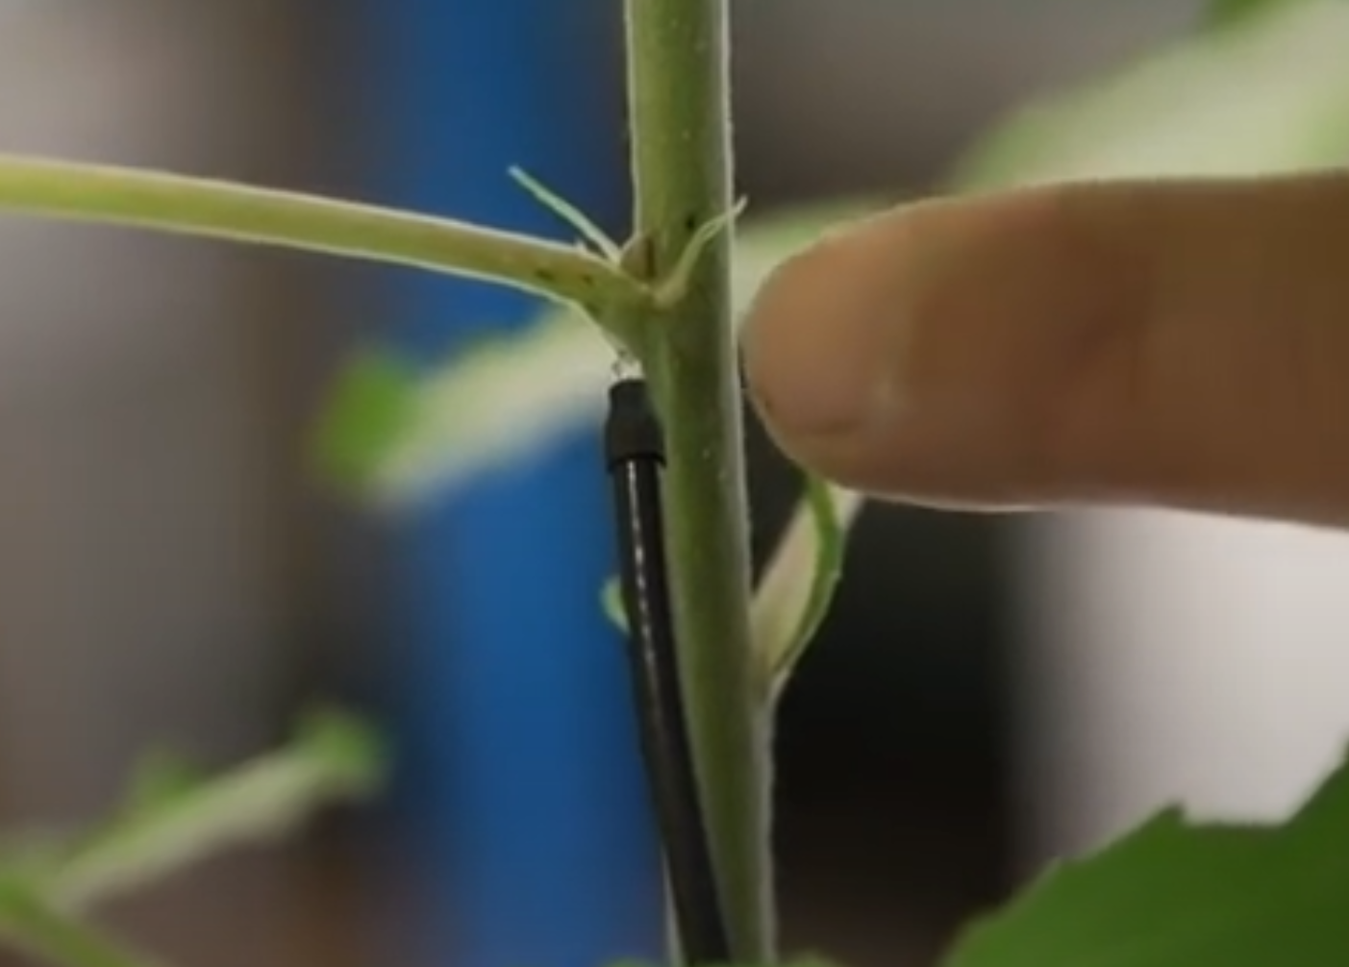
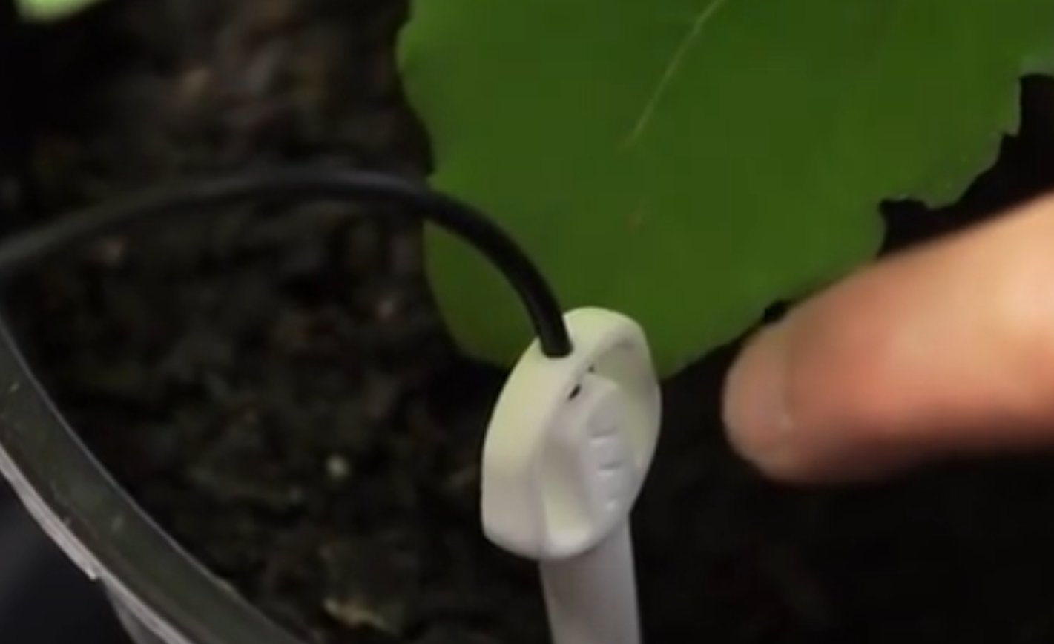
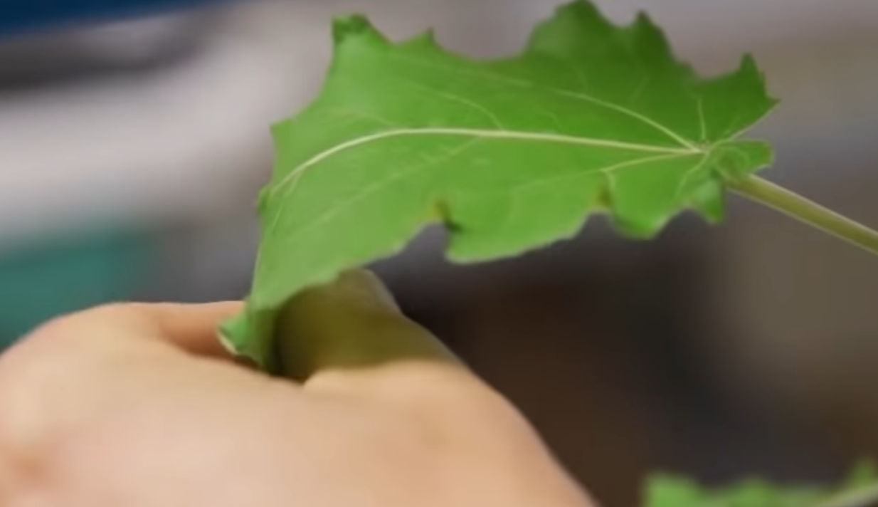
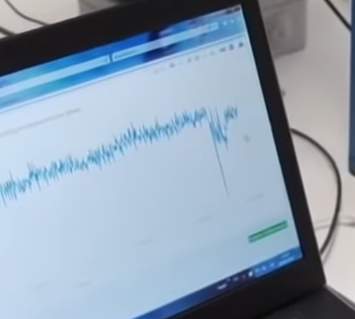
On met une électrode sur une tige de l’arbre.
On met une électrode dans la terre.
On plie une feuille.
CONCLUSION?
Les feuilles envoient des signaux électriques à tout l’arbre.
Sur l’écran, on voit que la plante réagit.

Slide 4
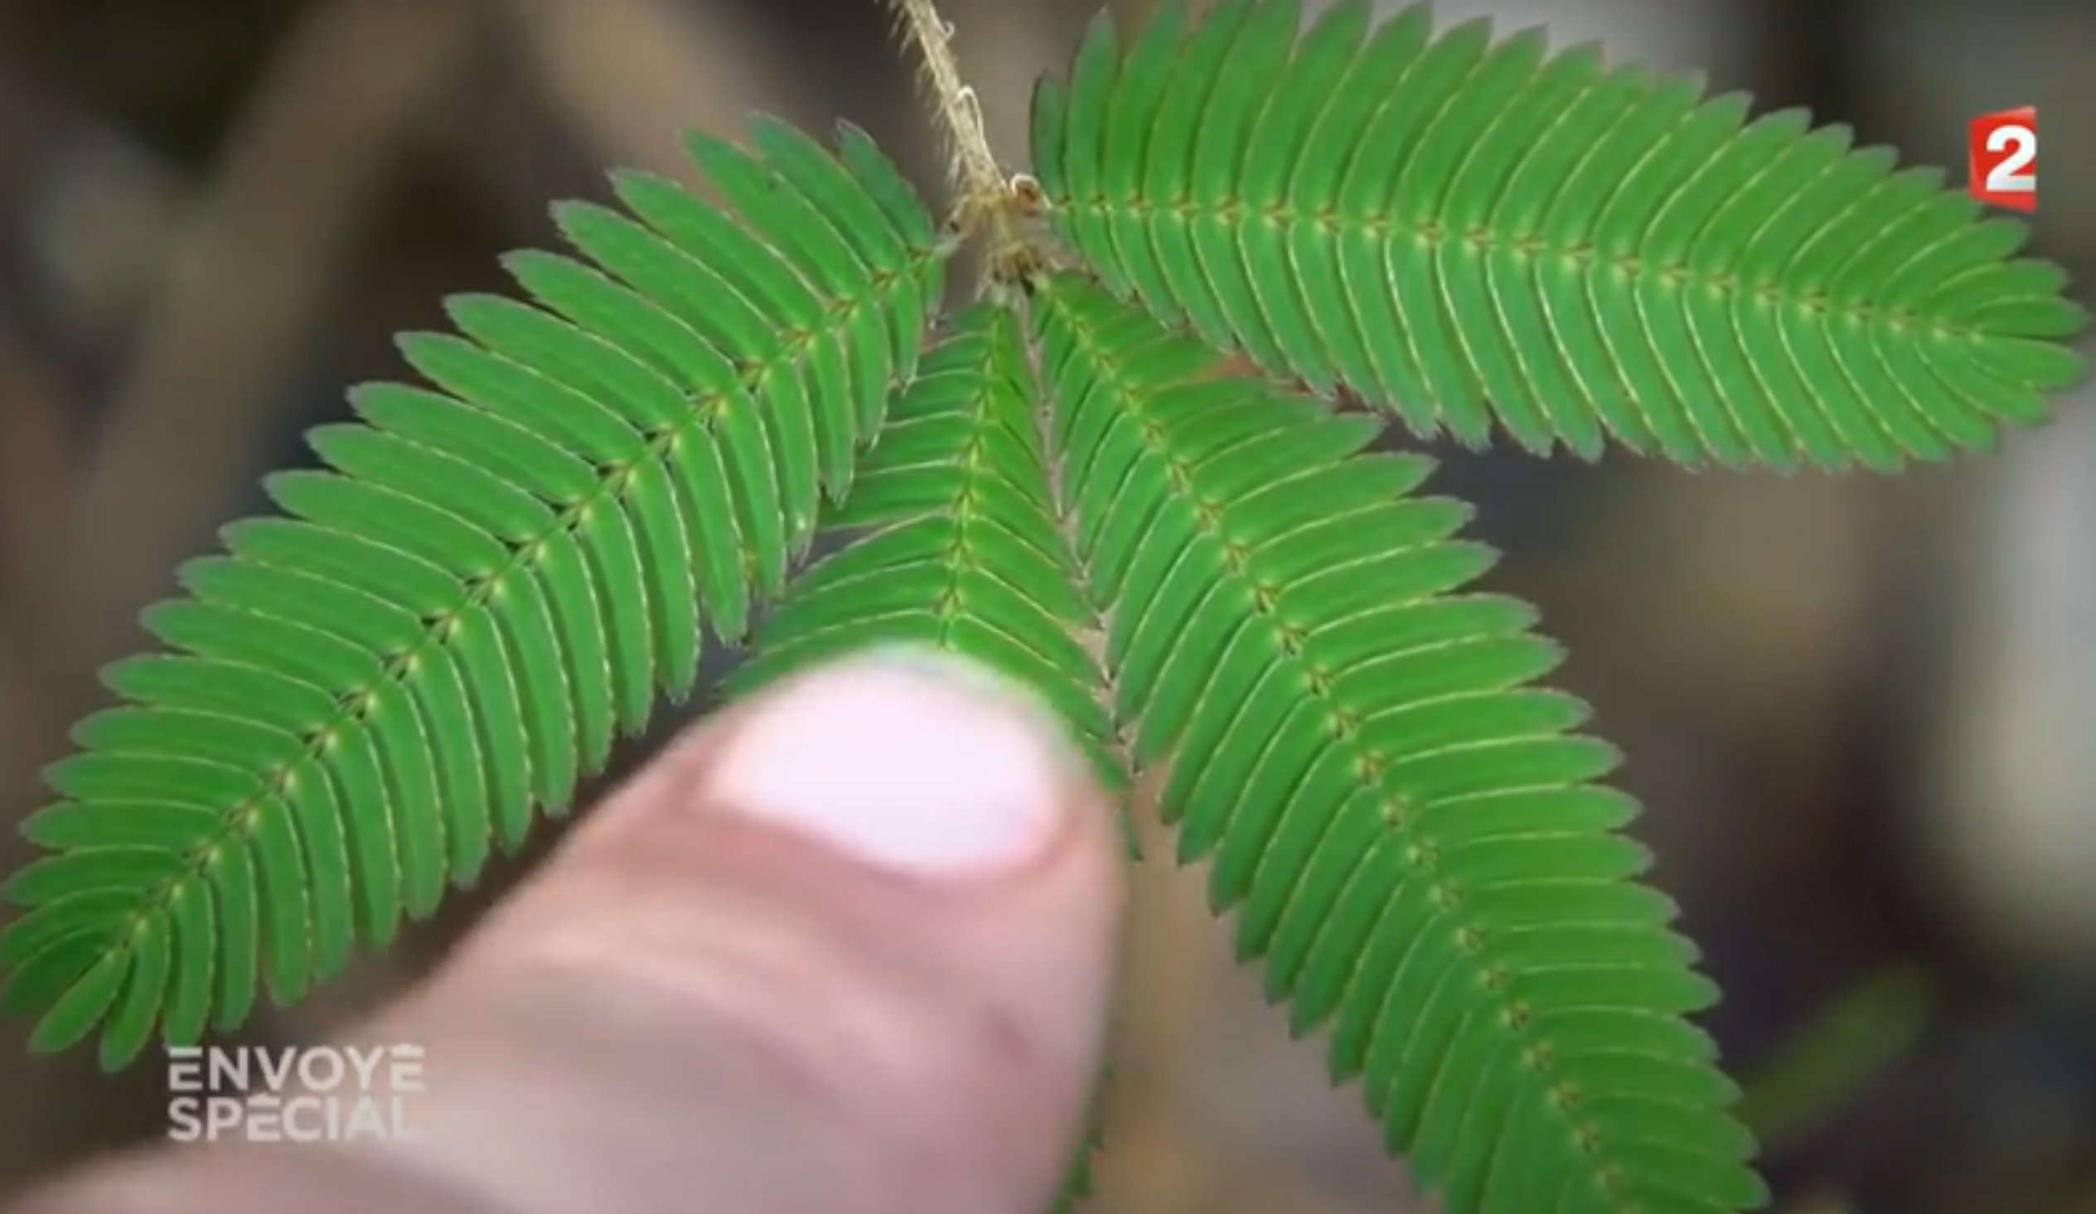
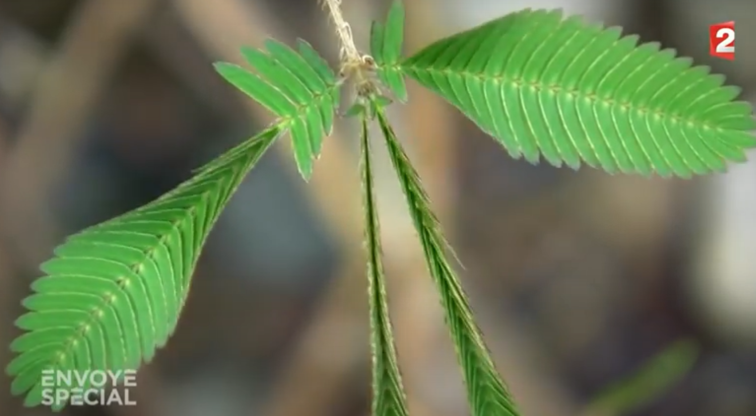
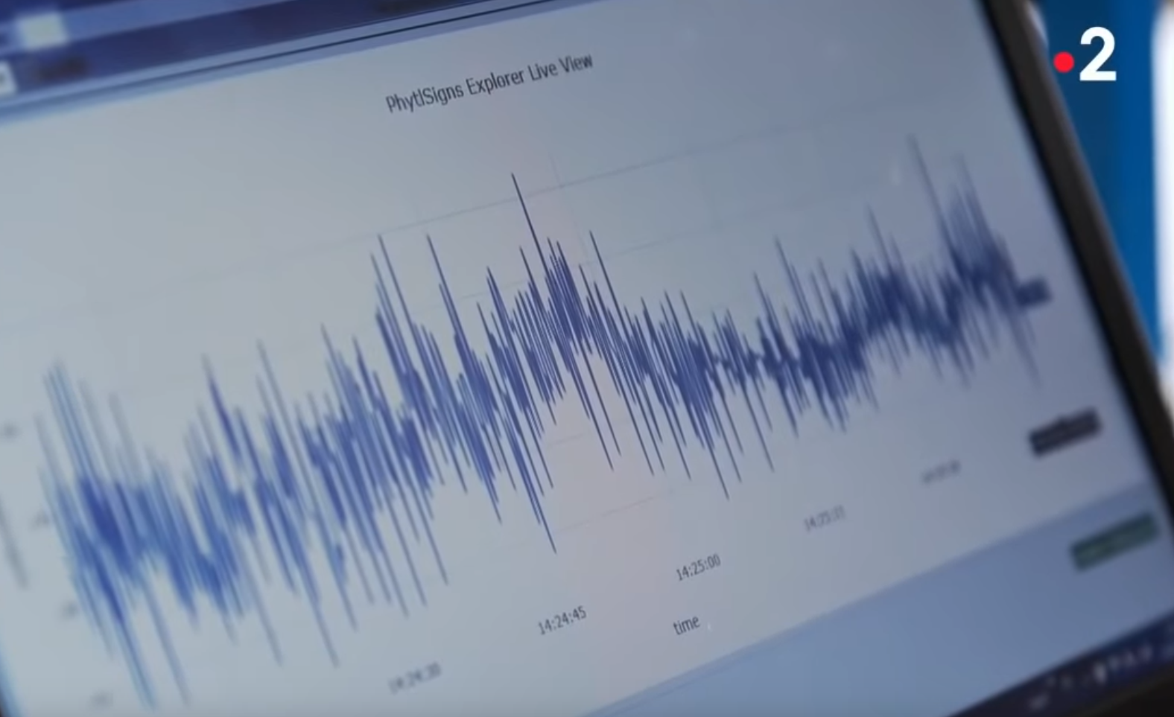
Quand on touche ce mimosa,
les feuilles se ferment.
QUESTION:
Est-ce que les plantes ont un cerveau (Gehirn) comme les êtres humains?
On voit le signal sur l’ordinateur.

